Slide 1
QUẢN LÝ QUÁN ĂN
Thành viên | Nhiệm vụ
1. Phan Thanh Tâm | Thành viên
2. Phạm Ngọc Xuân Tín | Thành viên
GVHD: PHẠM TIẾN HUY

Slide 2
Nội dung
Giới thiệu thành viên
Giới thiệu đề tài
Demo đề tài
Khó khăn-Thuận lợi

Slide 3

Thành viên nhóm
Họ tên: Phan Thanh Tâm
Phạm Ngọc Xuân Tín
Chịu trách nhiệm chính trong đề tài:
Thiết kế giao diện Form, thiết kế database, viết báo cáo , kiểm lỗi.

Slide 4
Giới thiệu đề tài
Mục tiêu ứng dụng:
Đáp ứng được nhu cầu chủ quán có thể quản lý mọi khía cạnh của quán một cách dễ dàng, từ theo dõi doanh thu, đến quản lý nhân viên và thực đơn, tất cả đều được thực hiện thông qua một nền tảng duy nhất.
Sau khi triển khai thành công có thể đưa vào áp dụng trong thực tế.
Tiếp thu mọi đóng góp ý kiến để có thể phát triển thêm nhiều chức năng mới.

Slide 5
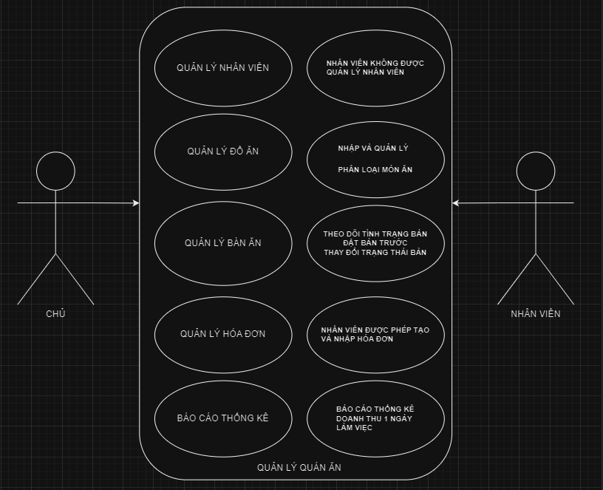
Sơ đồ use case
Nhân viên không được quản lý đồ ăn

Slide 6
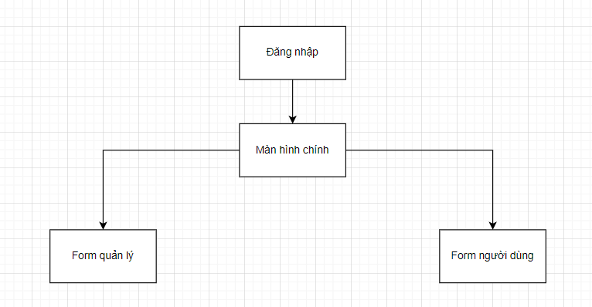
Tổ chức ứng dụng

Slide 7
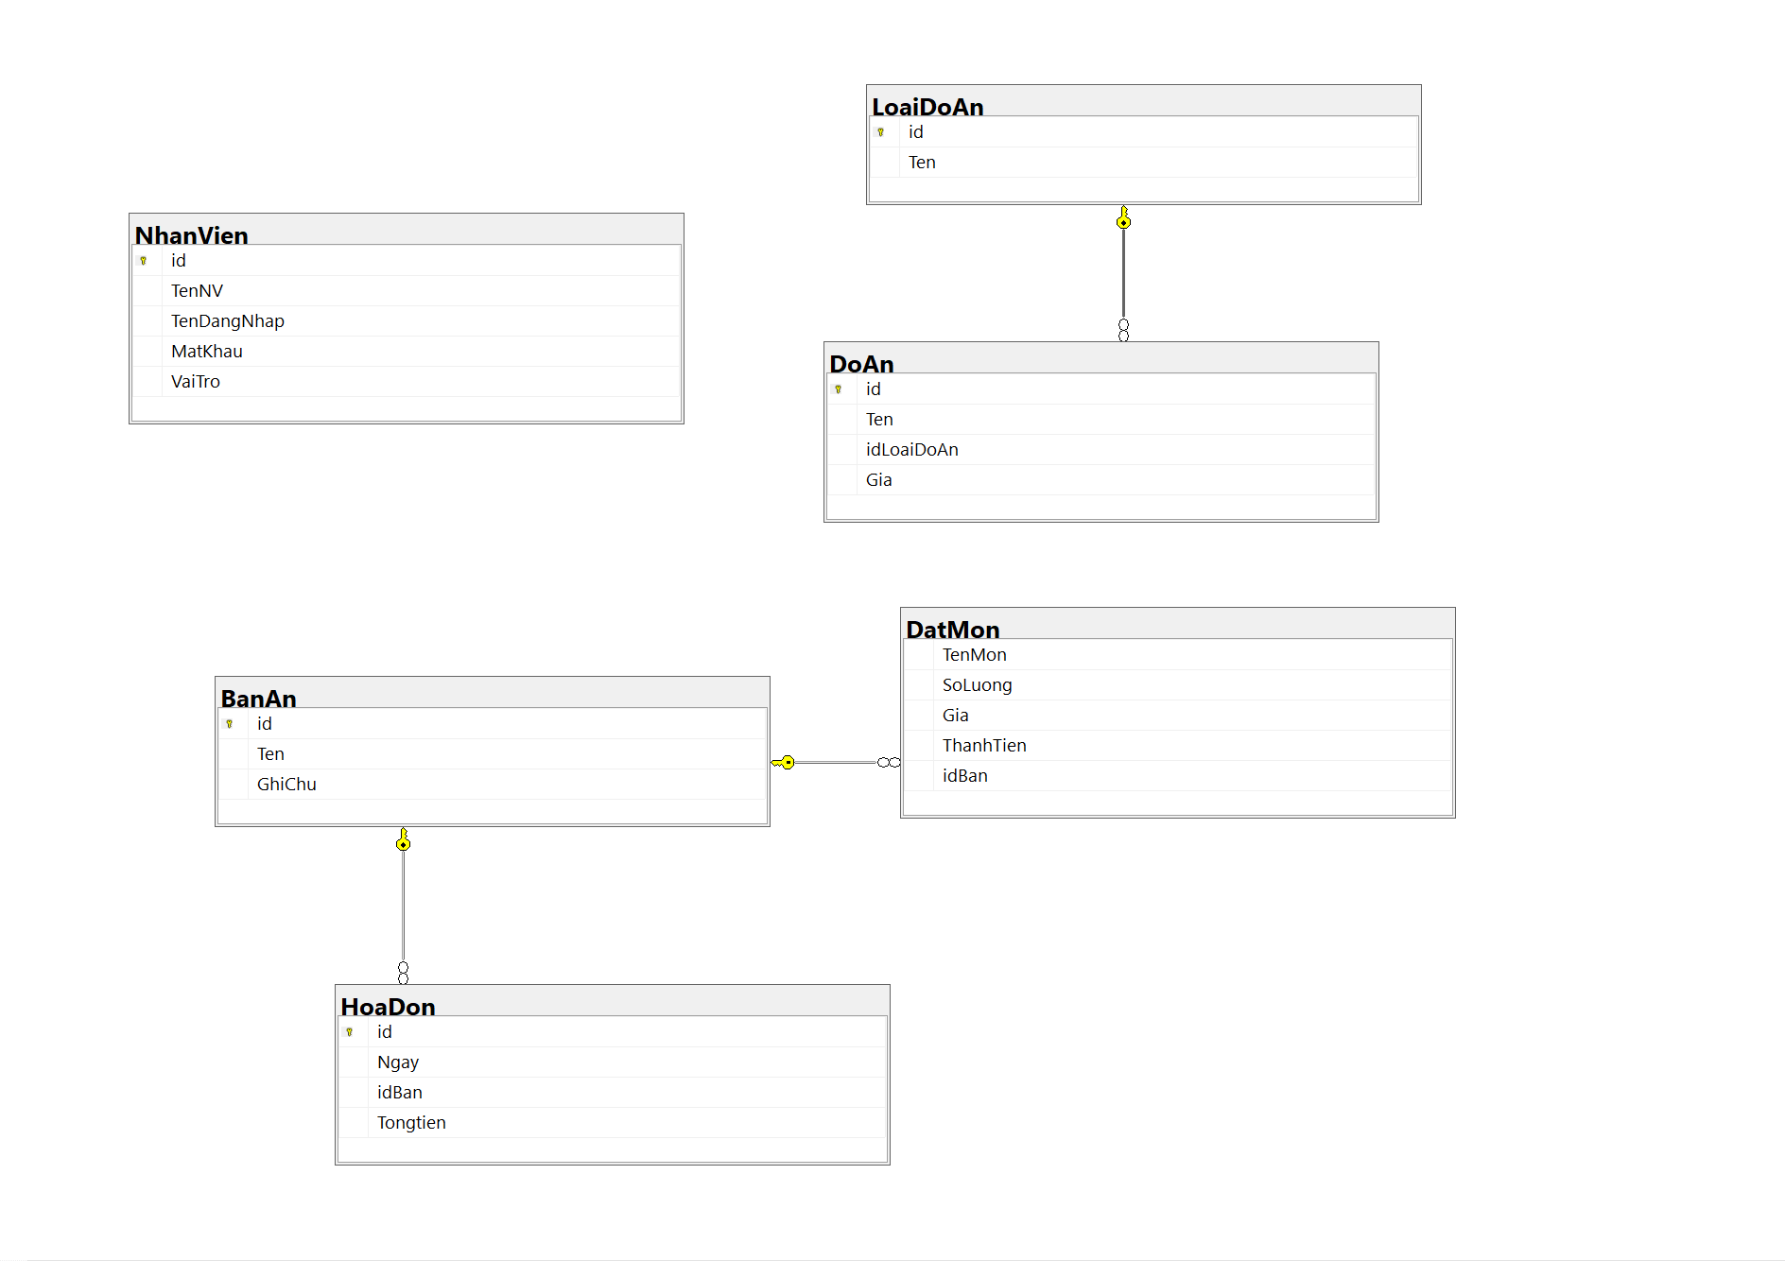
Sơ đồ quan hệ

Slide 8
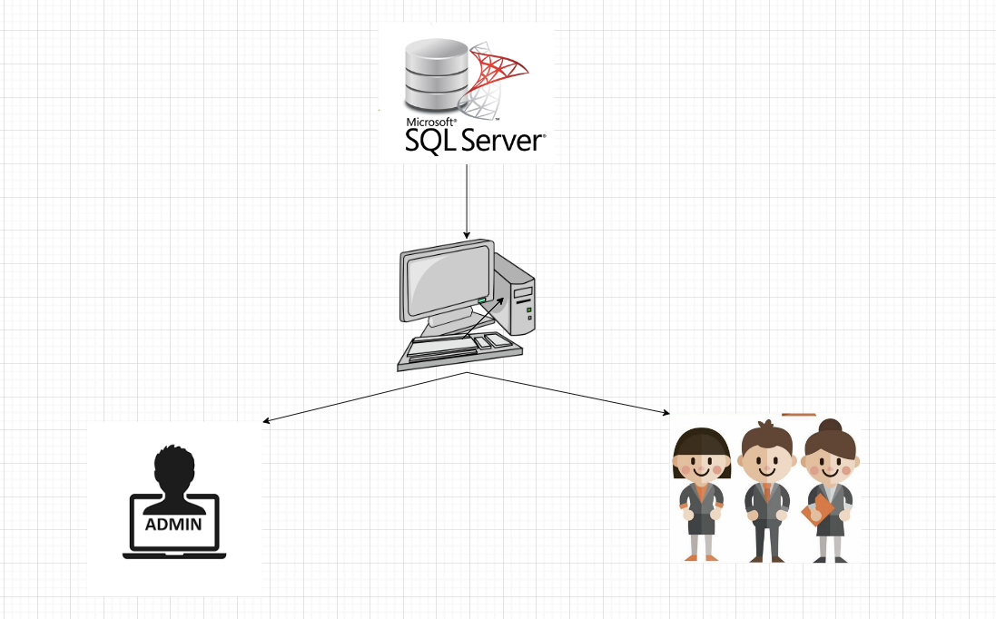
Sơ đồ triển khai

Slide 9
Khó khăn – thuận lợi
Khó khăn
Vẫn còn hiện tượng trễ deadline
Gặp một số khó khăn về dự án trước nên phải đổi dự án gấp rút
Khi mới thực hiện còn một số vấn đề bất đồng quan điểm
Thuận lợi
Dễ dàng thống nhất ý tưởng với nhau
Đưa ra những sáng tạo mới
Phân chia công việc dễ dàng

Slide 10
Demo ứng dụng
Chạy trực tiếp

Slide 11


